Slide 1
오산대학교 교수학습지원센터
기본설정
기본설정
저장 위치 설정하기
자동저장 확인하기
시퀀스 설정하기
영상 추출하기

Slide 2
01. 제목 및 저장위치 설정하기
오산대학교 교수학습지원센터
01
프리미어 파일의
제목 및 저장위치 설정하기

Slide 3
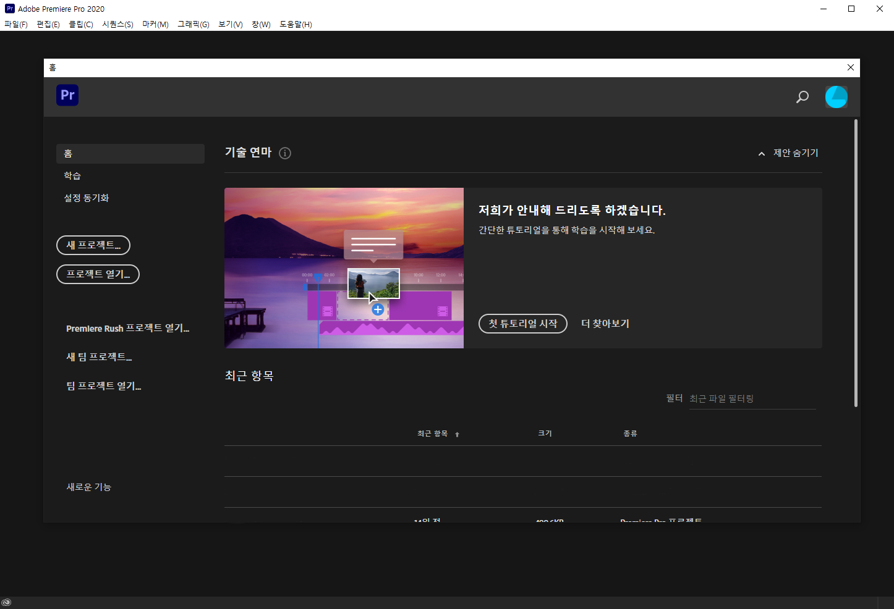
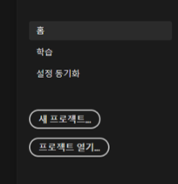
Step1. 제목 및 저장위치 설정
오산대학교 교수학습지원센터
새 프로젝트
새 프로젝트는 작업을 처음 시작할 때,
만드는 것. 즉 새로운 작업을 시작하는 첫 단계
프로젝트 열기
프로젝트 열기는 기존에 편집을 했던
프로젝트를 추후에 다시 열어서
작업할 수 있게 하는 기능.

Slide 4
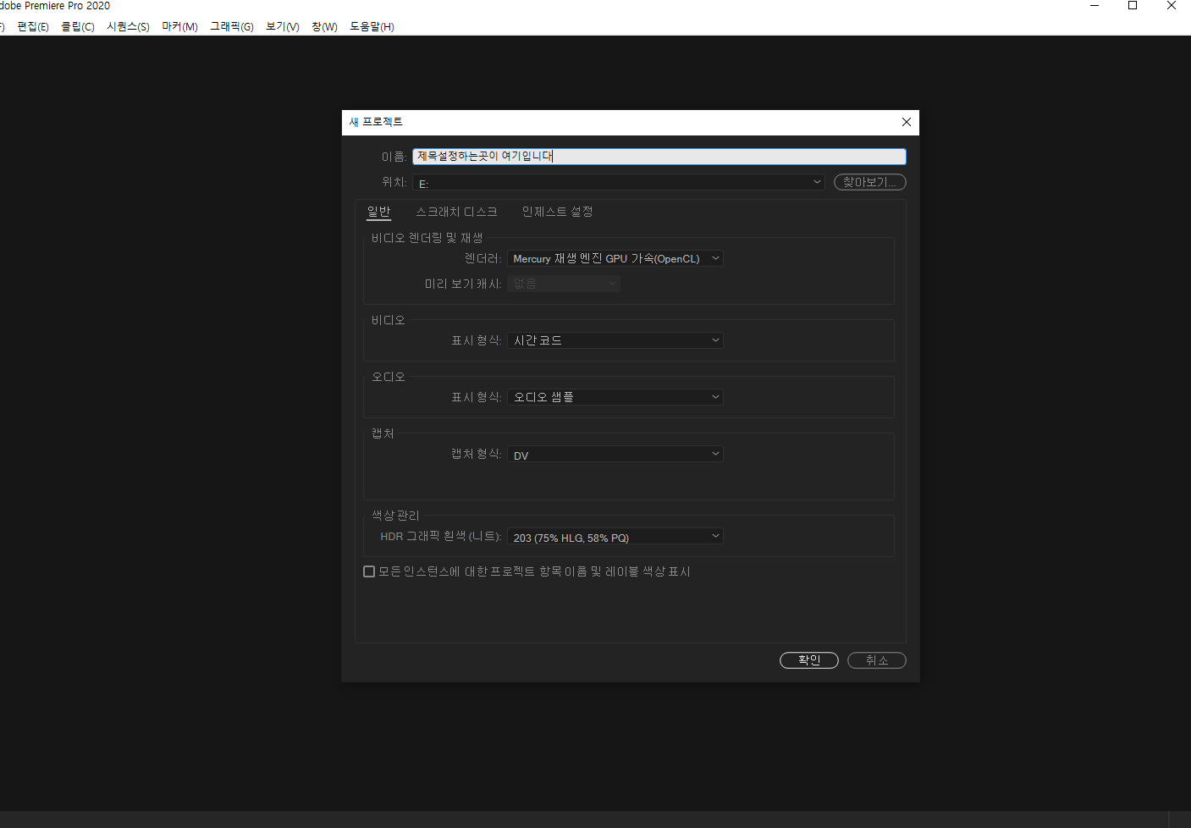
Step1. 제목 및 저장위치 설정
오산대학교 교수학습지원센터
새 프로젝트의 이름을 설정하는 것은
그 파일의 이름을 설정하는 것, 처음에는
무제 or Untitled = 기본 이름
매번 다른 편집을 할 때마다
그 영상에 맞는 이름을 설정해 주는 것이 중요
“새 프로젝트” 창을 누르면 나오는 메뉴얼

Slide 5
Step1. 제목 및 저장위치 설정
오산대학교 교수학습지원센터
저장경로는 기본적으로
프리미어 프로가 있는 곳이 기본 저장위치다.
(저장경로 예시 내 문서 > adobe > premiere pro > 버전 숫자)
"새 프로젝트"를 만들 때, 이 저장 위치를
“찾아보기" 버튼을 통하여 저장경로를 바꿀 수 있다.
ex) D드라이브, 외장하드 (혹은 usb) 등.
“새 프로젝트” 창을 누르면 나오는 메뉴얼

Slide 6
02. 자동 저장 확인하기
오산대학교 교수학습지원센터
02
자동저장 확인하기

Slide 7
Step2. 자동 저장 확인하기
오산대학교 교수학습지원센터
자동 저장?
우선 프리미어에는 일정 시간마다 프로그램이
자동으로 작업내역을 저장을 하는 기능이 있다.
그 기능은 초반에 프리미어를 설치하게 되면, 보통은 기본적으로
설정이 되어있지만 초반에 한번 더 확인을 하는 것이 좋다.
확인 방법?
프리미어 프로 화면 상단에 “편집”이라는 패널이 있는데,
그 패널의 하단의 “환경설정”을 누르면 옆에 "자동 저장"
이라는 기능이 있다.
영문판이라면, Preference의 Auto save 기능을 누르면 된다.

Slide 8
Step2. 자동 저장 확인하기
오산대학교 교수학습지원센터
자동 저장 주기와 위치
1) 앞에서 프로젝트를 저장한 위치에 다음과 같은 폴더로 자동 저장이 된다.
단, 프리미어에서 최초로 자동 저장을 한 경우에만 생깁니다.
2) 기본적으로는 15분으로 설정이 되어있지만, 15분 보다 더 짧게 or 더 길게 설정 할 수 있음
단, 짧으면 짧을수록 자동 저장된 프로젝트가 쌓이면서 폴더의 용량은 더 커집니다.

Slide 9
03. 시퀀스 설정하기
오산대학교 교수학습지원센터
03
시퀀스 설정하기

Slide 10
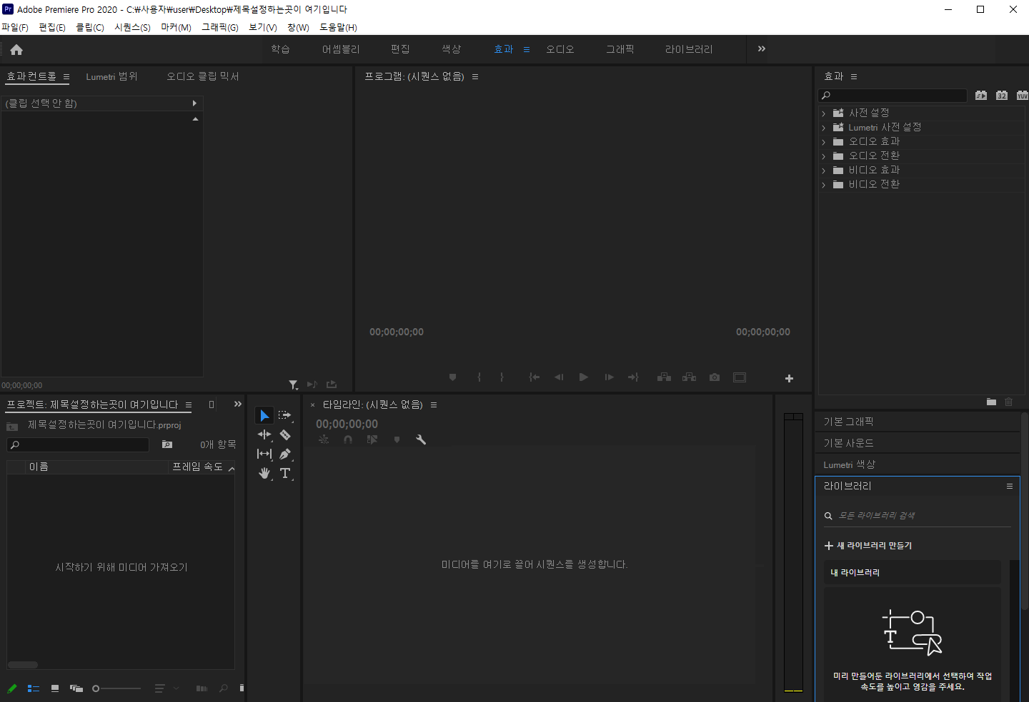
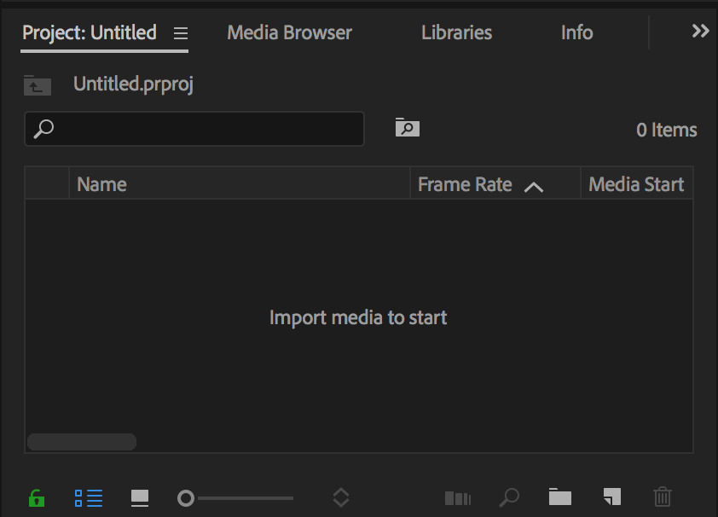
Step3. 시퀀스 설정하기
오산대학교 교수학습지원센터
시퀀스 만드는 방법
1) 시퀀스(Sequence)?
시퀀스는 프로젝트를 만들고, 영상을 만들 때
작업을 할 수 있도록 해주는 기능으로써,
시퀀스를 만들어 주지 않으면 편집을 진행할 수 없다.
2) 시퀀스 만드는 방법?
우선 시퀀스를 만드는 방법은 2가지가 있는데,첫번째는 단축키를 이용하는 방법이다.
단축키 : Ctrl + N

Slide 11
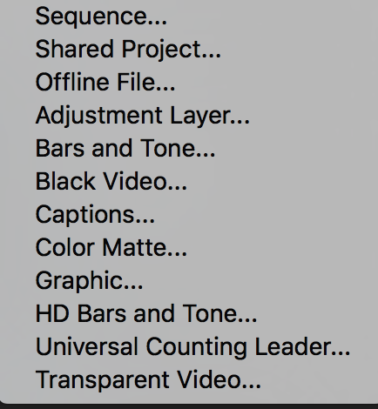
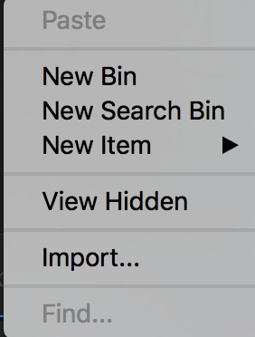
Step3. 시퀀스 설정하기
오산대학교 교수학습지원센터
마우스를 이용하여 시퀀스 만들기
아래의 사진과 같이 Project패널을 우클릭 하면 메뉴얼이 나오는데,
그 메뉴얼의 Sequence or 시퀀스를 누르면 생성할 수 있다.

Slide 12
Step3. 시퀀스 설정하기
오산대학교 교수학습지원센터
시퀀스 형식
우측과 같이 시퀀스를 만들 때 시퀀스의 이름과 시퀀스의 형식을 설정 할 수 있는데, 사진과 같이 HDV형식을
사용해도 괜찮지만, Sony사의 캠코더를 사용한 경우에는 AVCHD 포맷을 사용하기도 한다.
왜 AVCHD 포맷을 사용하는가??
기본적으로, Sony 캠코더의 경우,
기본적으로 지원하는 파일 형식이 AVCHD이기 때문이다.
학교에서 지원하는 캠코더로 영상을 찍어 제작 = AVCHD
기본 = HDV형식

Slide 13
04. 영상 추출하기
오산대학교 교수학습지원센터
04
영상 추출하기

Slide 14
Step4. 영상 추출하기
오산대학교 교수학습지원센터
편집 완료 후 추출
앞서 시퀀스 만들때 처럼, 영상을 추출 하는 방법 또한 2가지가 있다.
단축키를 사용한 추출 : Ctrl + M
단축키가 손에 잘 익지 않는다면?? 상단 메뉴바의 파일을 누르고, “내보내기”에서 “미디어” 버튼을 클릭하면 추출이 가능하다.

Slide 15
Step4. 영상 추출하기
오산대학교 교수학습지원센터
추출 전 세팅하기
편집 작업을 마무리 하고 영상을 추출 할 때,
파일 형식과 이름 등 여러가지 선택 사항이 있다.
1)형식 : 형식은 말 그대로 파일의 형식이다.(확장자 포함)
2)출력 이름 : 출력 이름은 영상을 추출 할 때의 이름을 설정하는 것이다. 또한, 파란 이름을 누르게 된다면, 영상의 저장경로를 변경할 수 있다.
3)예상 파일 크기 : 예상 파일 크기는 영상을 추출 할 때 영상의 용량을 미리 보여주는 것이다.
4)내보내기 : 위의 모든 설정을 마쳤다면, 내보내기 버튼을 눌러서 파일화 하는 기능이다.

Slide 16
Step4. 영상 추출하기
오산대학교 교수학습지원센터
파일 용량 줄이거나 늘리는 법
왼쪽의 사진은 추출 할 때 화면의 중간에 “비디오”라는
패널에서, 조정할 수 있는데 비디오 패널의 휠을 내려보면
“비트레이트 세팅” 이라는 기능이 있다.
Bitrate settings: 용량 및 화질을 담당하는 기능
Target bitrate: 추출하고자 하는 영상의
용량 및 화질을 조절 할 수 있는 기능
기본적인 수치= 10
수치↓ = 용량↓ , 화질↓
수치↑ = 용량↑ , 화질↑
Maximum bitrate: 영상의 최대 용량 및 화질을 제한하는 기능.
이 둘은 함께 움직이지만, 맥시멈 비트레이트만
따로 조절이 가능합니다.

Slide 17
오산대학교 교수학습지원센터
참고 및 자료 출처
참고 및 자료 출처
#1강
https://www.youtube.com/watch?v=lxoKHcalhp4&list=PL5yNm_k-t3GDNA8Jbl_HYW3247uZflz6Y
#1. 프리미어프로 vs 에프터이펙트 차이 / 프리미어 무료 다운로드 / 설치방법

Slide 18
오산대학교 교수학습지원센터
THANK YOU
감사합니다.

